Slide 1
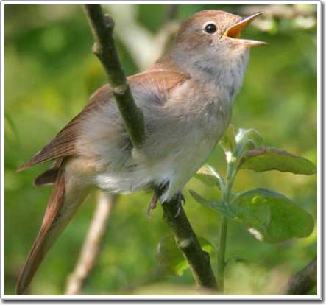
Kiểm tra bài cũ
Em hãy trình bày bài hát:
Con chim hay hót
Nhạc: Phan Huỳnh Điểu
Lời: Theo đồng dao

Slide 2
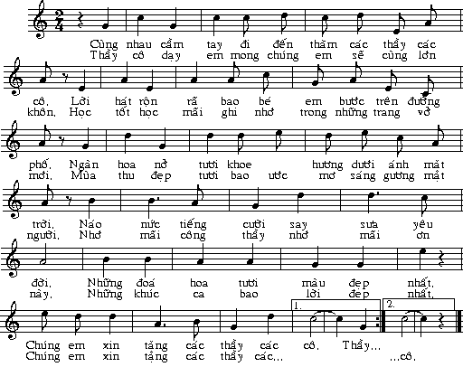
Tiết 9: Học hát bài: Những bông hoa những bài ca.
Nhạc và lời: Hoàng Long

Slide 3
Học bài hát:
Những bông hoa những bài ca
Đọc lời ca
Cùng nhau cầm tay đi đến thăm các thầy các cô.
Lời hát rộn rã bao bé em bước trên đường phố.
Ngàn hoa nở tươi khoe sắc hương dưới ánh mặt trời.
Náo nức tiếng cười, say sưa yêu đời.
Những đoá hoa tươi màu đẹp nhất ,
Chúng em xin tặng các thầy các cô.
Thầy cô dạy em mong chúng em sẽ cùng lớn khôn.
Học tốt học mãi ghi nhớ trong những trang vở mới.
Mùa thu đẹp tươi bao ước mơ sáng gương mặt người.
Nhớ mãi công thầy, nhớ mãi ơn này.
Những khúc ca bao lời đẹp nhất ,
Chúng em xin tặng các thầy các cô.

Slide 4
Học hát bài:
Những bông hoa những bài ca
Nhạc và lời: Hoàng Long

Slide 5
Mời các em nghe giai điệu bài hát
Học hát bài:

Slide 6
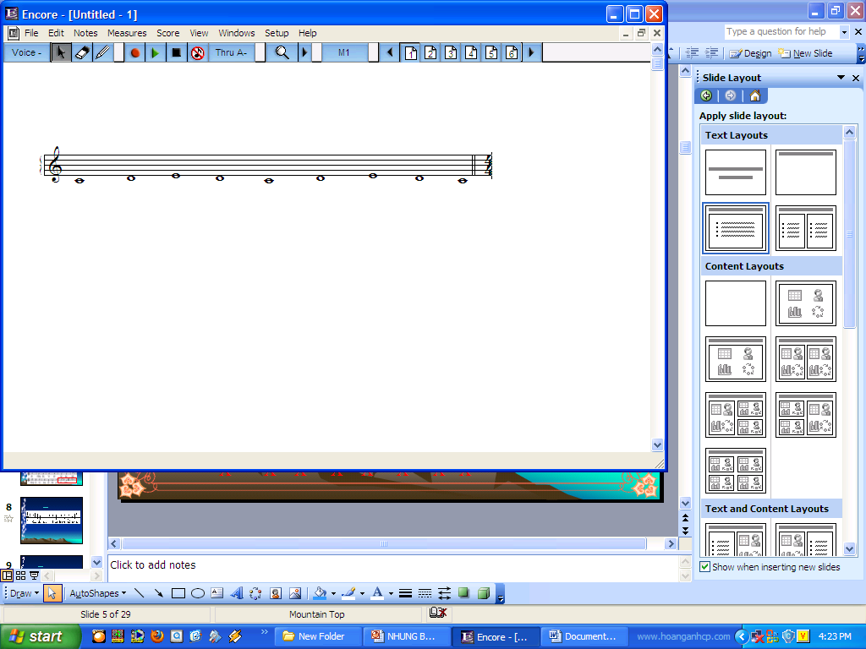
Luyện thanh theo mẫu la
Học hát bài:
Những bông hoa những bài ca

Slide 7

Học hát bài:
Những bông hoa những bài ca
Câu 1:

Slide 8
Học hát bài:
Những bông hoa những bài ca
Câu 2:

Slide 9
Học hát bài:
Những bông hoa những bài ca
Câu 1 và câu 2:

Slide 10
Học hát bài:
Những bông hoa những bài ca
Câu 3:

Slide 11
Học hát bài:
Những bông hoa những bài ca
Câu 4:

Slide 12
Học hát bài:
Những bông hoa những bài ca
Câu 3 và câu 4:

Slide 13

Học hát bài:
Những bông hoa những bài ca
Câu 5:

Slide 14
Học hát bài:
Những bông hoa những bài ca
Câu 6:

Slide 15
Học hát bài:
Những bông hoa những bài ca
Câu 5 và câu 6:

Slide 16
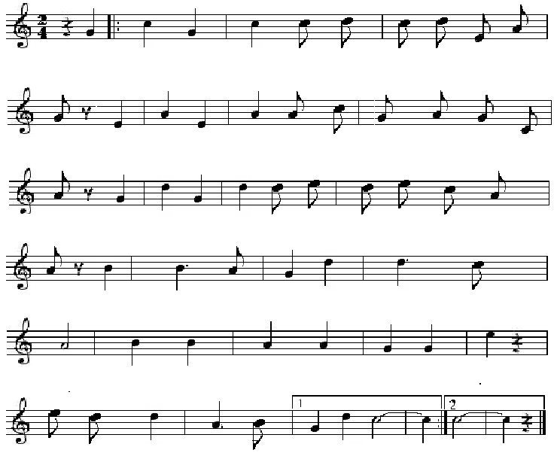
NHỮNG BÔNG HOA NHỮNG BÀI CA
Cùng nhau cầm tay đi đến thăm các thầy các
cô. Lời hát rộn rã bao bé em bước trên đường
phố. Ngàn hoa nở tươi khoe sắc hương dưới ánh mặt
trời. Náo nức tiếng cười say sưa yêu
đời. Những đoá hoa tươi màu đẹp nhất
Chúng em xin tặng các thầy các cô.

Slide 17
NHỮNG BÔNG HOA NHỮNG BÀI CA
Thầy cô dạy em mong chúng em sẽ cùng lớn
khôn. Học tốt học mãi ghi nhớ trong những trang vở
mới. Ngàn hoa nở tươi khoe sắc hương dưới ánh mặt
trời. Nhớ mãi công thầy nhớ mãi ơn
này. Những khúc ca bao lời đẹp nhất
Chúng em xin tặng các thầy các cô.

Slide 18
Những bông hoa những bài ca

Slide 19


“Nốt nhạc may mắn”
1
2
9
3
8
4
7
6
5

Slide 20
Học hát bài:
Những bông hoa những bài ca
Hướng dẫn về nhà
Học thuộc và tập biểu diển bài hát: Những bông hoa những bài ca.
Xem trước bài mới và kể tên một vài nhạc cụ nước ngoài mà em biết.

Slide 21

Kính chào quý thầy cô giáo về dự giờ!
Chúc các em học tập tốt!

Slide 22


“Nốt nhạc may mắn”
+10
TRỞ VỀ

Slide 23

Ngày 20 tháng 11 là ngày gì?
- Ngày nhà giáo Việt Nam
TRỞ VỀ

Slide 24
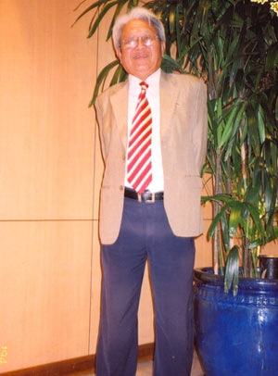
Nhạc sĩ nào đã chủ biên soạn quyển sách âm nhạc lớp 5?
- Nhạc sĩ Hoàng Long.
TRỞ VỀ

Slide 25

Có những loài hoa luôn toả hương trong trang vở các em đó là hoa gì?
- Hoa điểm 10
TRỞ VỀ

Slide 26
Các em hãy trình bày lại bài hát: “ Những bông hoa những bài ca”
TRỞ VỀ

Slide 27
5. Bài hát: Những bông hoa những bài ca được viết ở nhịp mấy, nêu định nghĩa?
-Nhịp: 2/4
- Là nhịp có 2 phách, giá trị mỗi phách bằng một nốt đen. Phách 1 mạnh, phách 2 nhẹ
TRỞ VỀ

Slide 28
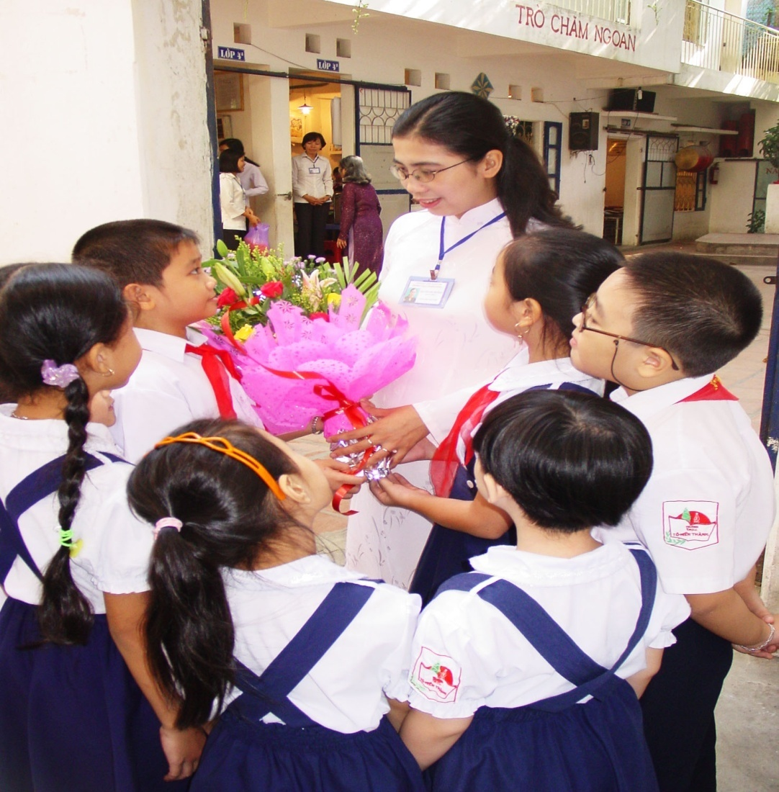
Hãy nêu nội dung của bài hát: “Những bông hoa những bài ca”
Bài hát vui tươi trong sáng thể hiện lòng kính yêu và tình cảm biết ơn của các em học sinh đối với thầy cô, những người đã dạy dỗ, chăm lo cho các em khi các em còn ngồi trên ghế nhà trường.
TRỞ VỀ

